Slide 1
我所認識的武安宮
專題報導
楊琇婷

Slide 2
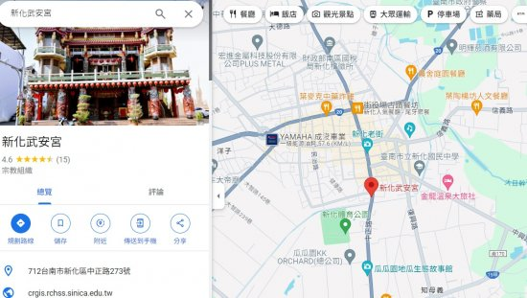
武安宮的地理位置

Slide 3
武安宮的歷史
1.新化武安宮位在臺灣臺南市新化區
2.原稱「大使公廟」
3.為大目降八保七廟之一
4.建於清嘉慶年間
照片來源 維基百科

Slide 4
神明
1.主祀大使爺張巡（武安尊王）
2.二使爺許遠（文安尊王）
3.三使爺南霽雲
照片來源 維基百科

Slide 5
武安尊王的傳說故事
第一個故事:唐朝安史之亂時奉命守護睢陽城，十個月的死守得不到兵力援助，最終張巡、許遠等人殉國，之後朝廷追封，逐漸成為民間信仰的只要神明。
第二個故事:虎神為了保護平埔族民，大使公是為了保護漢人，兩相爭鬥，因為大使公打不贏，所以向玄天上帝借獠牙面具，但前提是戰勝時不能說話，否則無法脫下面具，結果祂戰勝時得意忘形，忘了規定，永遠脫不下面具。

Slide 6
宋江陣起源
1.源自《水滸傳》、是少林武學實拳派的一支、來自戚繼光鴛鴦陣
2.源自鄭成功的藤牌兵
3.中國福建漳泉地方自衛武力團練及清末臺南府城義民旗

Slide 7
宋江陣兵器
頭旗. 雙斧. 斬馬 ; 大刀. 耙. 三叉 ; 板尖. 躂仔（躂刀）. 刨仔（割馬腳用） ; 官刀. 雨傘. 短棍（齊眉） ; 長槌. 鐵尺. 雙鐧

